Slide 1
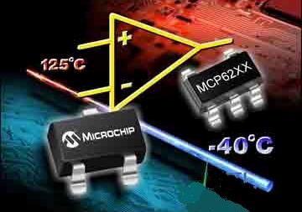
实验1.1 集成运算放大器的运算应用

Slide 2
一、 实验目的
1. 进一步理解集成运放的基本特性；
2. 熟练掌握集成运放的正确使用方法；
3. 理解集成运放构成的加法器、减法器原理及
其实际应用。
4. 应用示波器测量技术对运放的运算关系进行研究

Slide 3
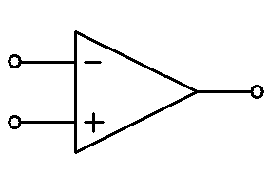
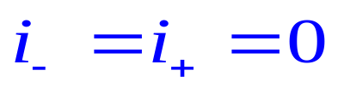

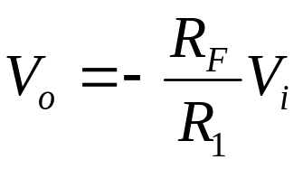
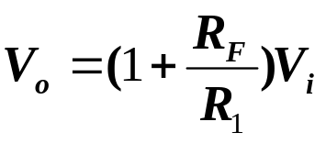
回顾：
（1）虚断：
（2）虚短：
反相比例放大器
同相比例放大器
i₂
R_{F}
i₂
R_{F}
i₁
i₁
V_{i}
V_{o}
Ii
V－
R₁
V₊
R₁
V－
V_{o}
R_{P}
V_{i}
V₊
R_{P}

Slide 4
回顾：
8 7 6 5
OP07管脚定义
741或 OP07
2—反相输入端 、3—同相输入端
6—输出端
4—负电源端、 7—正电源端
1、5—接调零电位器
8—闲置端（NC）
1 2 3 4
V_{cc}
2
V－
－
7
6
V_{o}
V₊
＋
4
3
V_{EE}

Slide 5
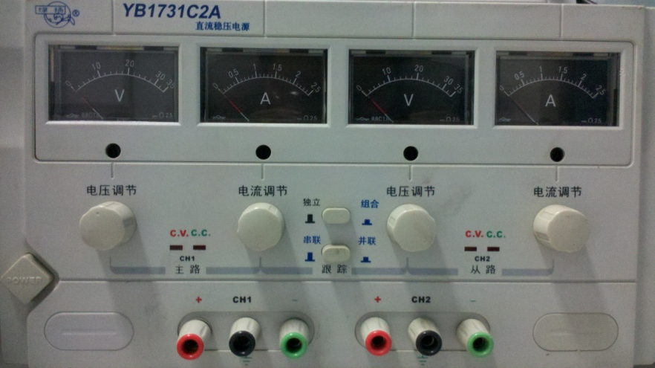
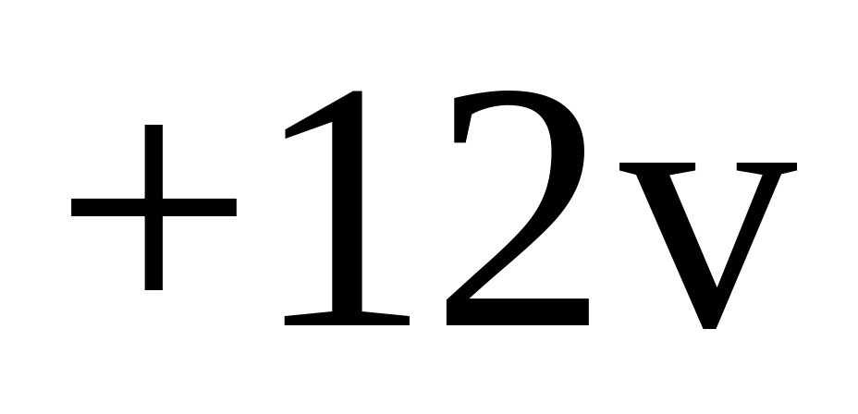
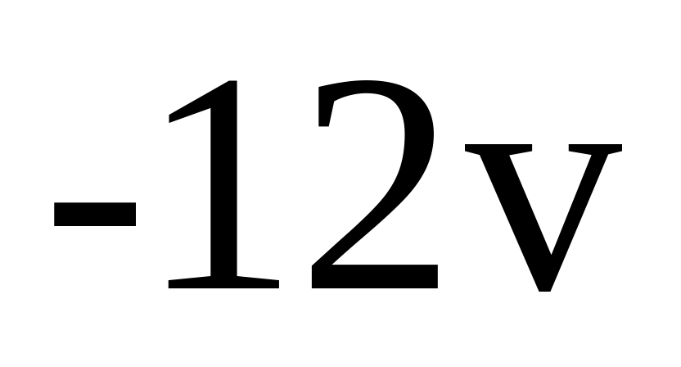
回顾：
双电源的连接
选择“组合”，“串联”
12V
8 7 6 5
OP07
12V
741或 OP07
1 2 3 4

Slide 6

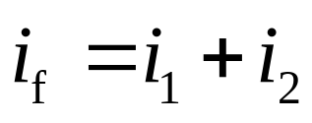
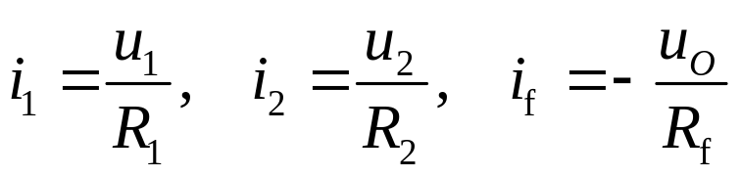
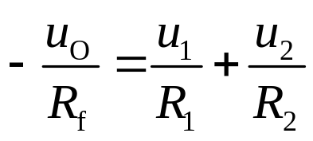
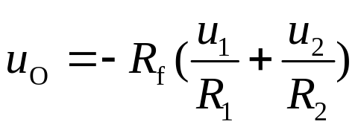

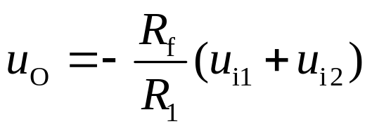
现代电子技术实验
二、 原理概述
1. 加法运算电路
根据“虚短”和“虚断”的基本法则：
∵
∴
R₁
i₁
R_{f}
i_{f}
u_{i1}
R₂
u_{i2}
-
若取：
i₂
u_{O}
+
则：
R_{P}

Slide 7
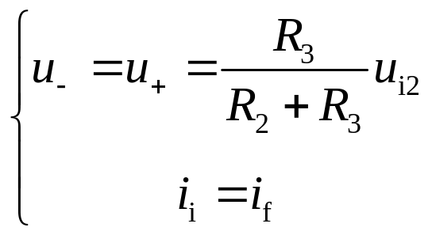
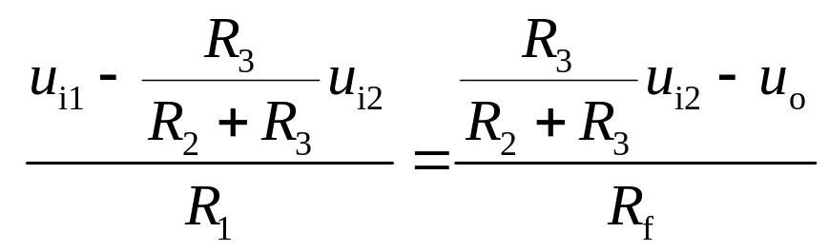
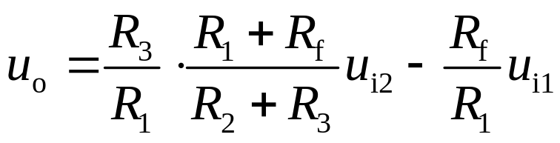
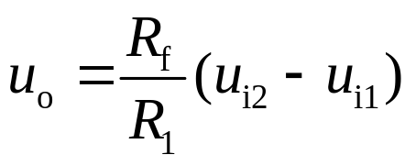

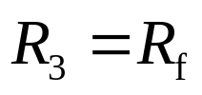
现代电子技术实验
2. 减法运算电路
i_{f}
R_{f}
i_{i}
R₁
u_{i1}
-
R₂
u₊
u_{O}
u_{i2}
+
R₃
减法器的构成是集成运放在两
个输入端同时输入信号的情况下，
得到两个模拟信号相减的运算结果。
若取
、
则

Slide 8
现代电子技术实验
四、 实验内容
1. 反相加法器的设计与测试
2. 减法器的设计与测试

Slide 9





现代电子技术实验
1. 反相加法器的设计与测试
根据所给元件包选择相应元件，用集成运放设计并搭建一个两路信号输入的加法器，其中u_{i1}为正弦交流信号，u_{i2}为直流信号。要求实现u_{o}=﹣3(u_{i1}+u_{i2}) 的运算，完成表格的测试。
测试条件 |  | 输出电压(写出表达式并定量绘出输出波形) | 所选电阻大小
u_{i1}/V | u_{i2}/V | u_{o}/V | R_{i}/Ω | R_{f}/ Ω
 | 0.7

Slide 10
现代电子技术实验
直流激励电路原理
+Vcc 12V
10k
≈0.7V

Slide 11
现代电子技术实验
元器件的连接
+12V
10k
+12V
隔离槽
OP07
-12V

Slide 12
现代电子技术实验
2. 减法器的设计与测试
根据所给元件包选择相应元件，用集成运放设计并搭建一个两路信号输入的减法器，其中u_{i1}为正弦交流信号，u_{i2}为直流信号。要求实现u_{o}=3(u_{i2}-u_{i1}) 的运算，完成表格的测试。
测试条件 |  | 输出电压(写出表达式并定量绘出输出波形) | 所选电阻大小
u_{i1}/V | u_{i2}/V | u_{o}/V | R_{i}/Ω | R_{f}/ Ω
 | 0.7

Slide 13
现代电子技术实验
五、 注意事项
运算放大器工作在线性放大器的最基本条件是偏置电源的正确提供，在实现放大器增益的测试时，偏置电源一定要保证。

Slide 14
现代电子技术实验
六、 实验器材
名称 数量
晶体管毫伏表 1台
函数信号发生器 1台
直流稳压电源 1台
双踪示波器 1台
数字万用表 1台
电阻、集成运放 若干
面包板 1块

